Slide 1

MÓDULO 23 · MATEMÁTICA · AULA 362
Relação de Euler
V - A + F = 2, não V + A + F
Relação de Euler

Slide 2
Para começar
Existe uma relação fixa entre vértices, arestas e faces de qualquer poliedro convexo?
POSSOR · Geometria Espacial · Aula 362
2

Slide 3
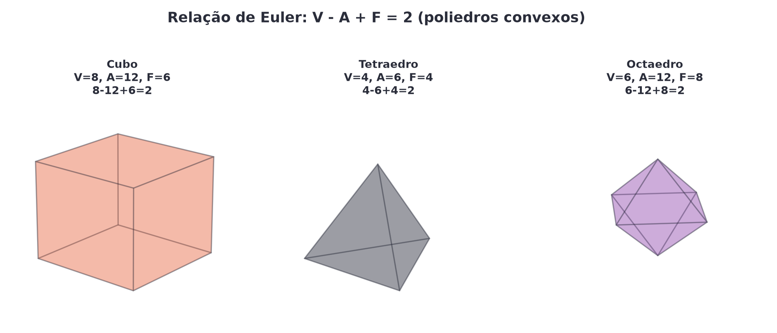
O conceito central
Em todo poliedro convexo, V - A + F = 2 — subtração das arestas, não soma dos três.
POSSOR · Geometria Espacial · Aula 362
3

Slide 4
Como funciona
A Relação de Euler vale para qualquer poliedro convexo, e serve para achar um elemento desconhecido.
• Cubo: 8-12+6=2; Tetraedro: 4-6+4=2
• V-A+F=2 sempre, num poliedro convexo
POSSOR · Geometria Espacial · Aula 362
4

Slide 5

Cuidado com essa armadilha
Tentar somar V+A+F em vez de usar a subtração correta V-A+F=2.
POSSOR · Geometria Espacial · Aula 362
5

Slide 6
Exemplo resolvido
Um poliedro convexo tem V=10 e F=7. Quantas arestas tem?
10-A+7=2
A=15
POSSOR · Geometria Espacial · Aula 362
6

Slide 7
Roteiro de hoje
1
Pergunta inicial
2
Subtração, não soma
3
Exemplo
4
Exercícios
POSSOR · Geometria Espacial · Aula 362
7

Slide 8

Hora dos Exercícios — Fixação
QUESTÃO 1
Enuncie a Relação de Euler.
💡 Dica
Lembre: é V MENOS A MAIS F — a subtração das arestas é o detalhe que mais se esquece.
POSSOR · Geometria Espacial · Aula 362
8

Slide 9

Gabarito e Encerramento
Resposta
V - A + F = 2, para poliedros convexos.
Resumo da Aula
Com poliedros mapeados, as próximas aulas detalham cada família de sólidos, começando pelos prismas.
• V - A + F = 2 vale em todo poliedro convexo e permite achar um elemento a partir dos outros dois.
Próxima aula: Módulo concluído.
POSSOR · Geometria Espacial · Aula 362
9

